Slide 1

Ubuntu安裝
醫資四 孫煒 409570107

Slide 2
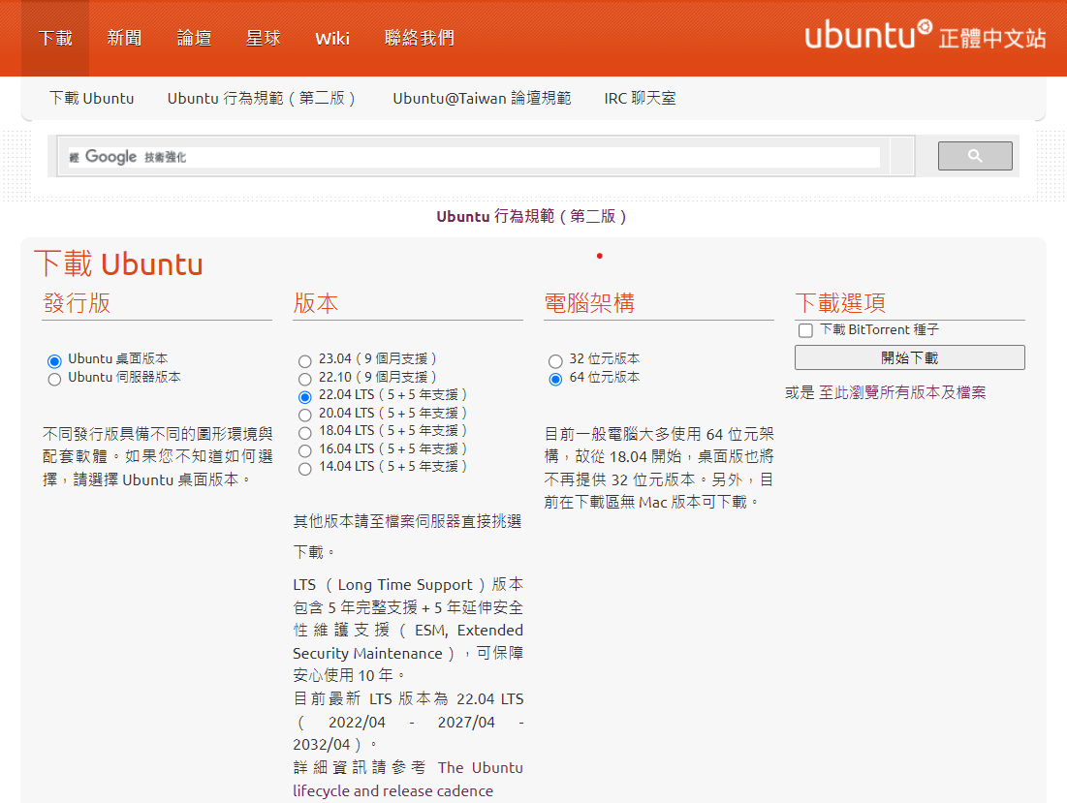
下載Ubuntu
2

Slide 3
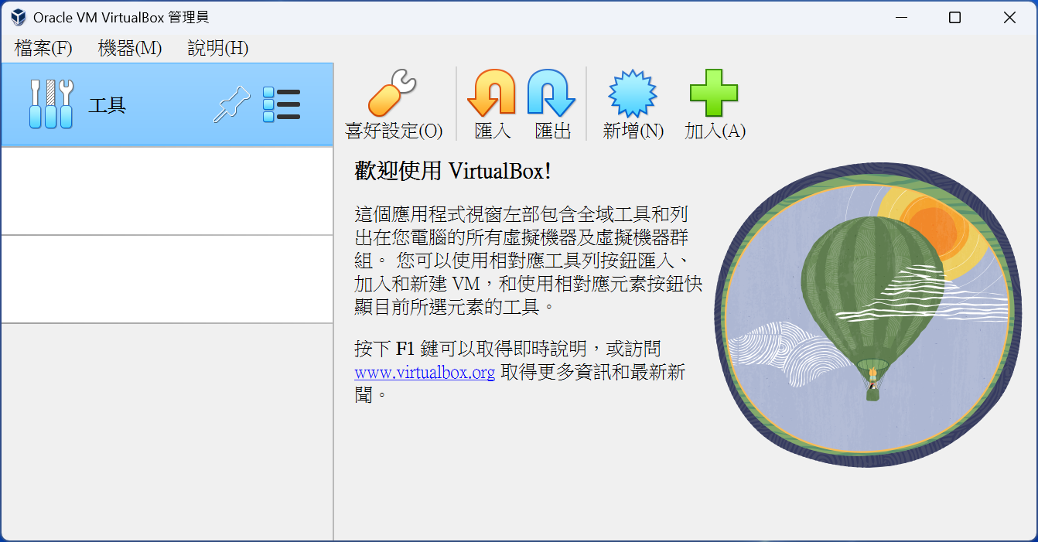
開啟VirtualBox
3

Slide 4
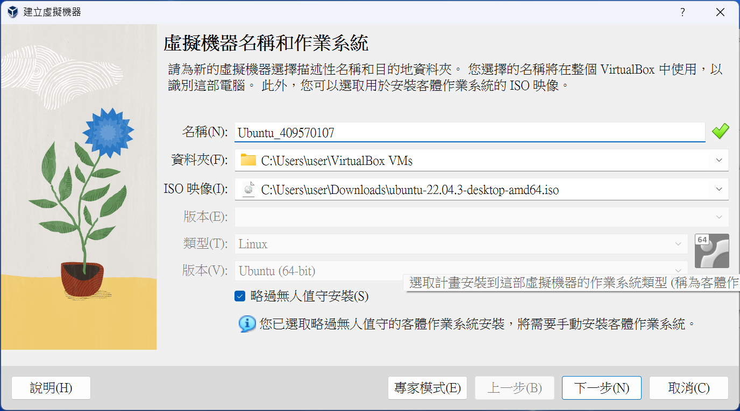
建立虛擬器-1
4

Slide 5
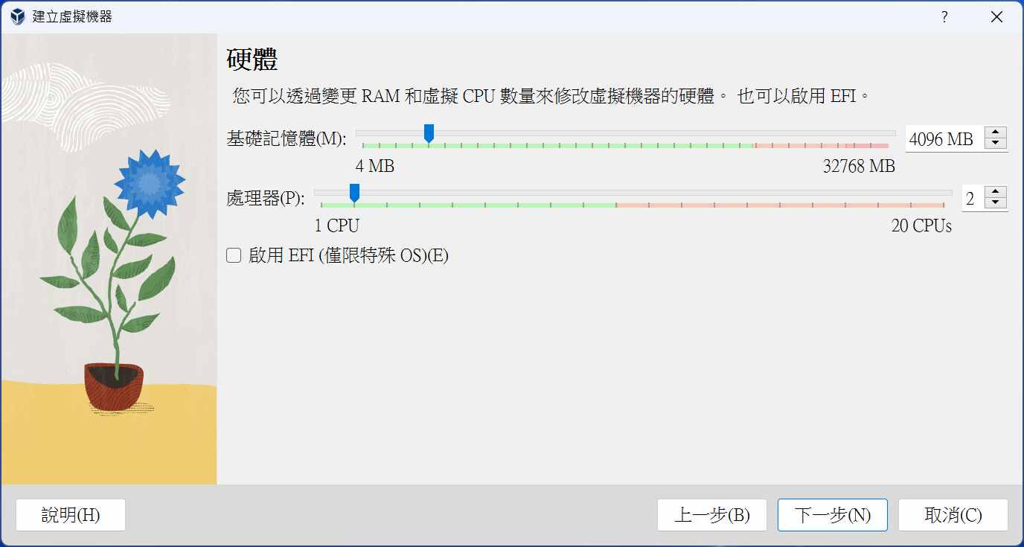
建立虛擬器-2
5

Slide 6
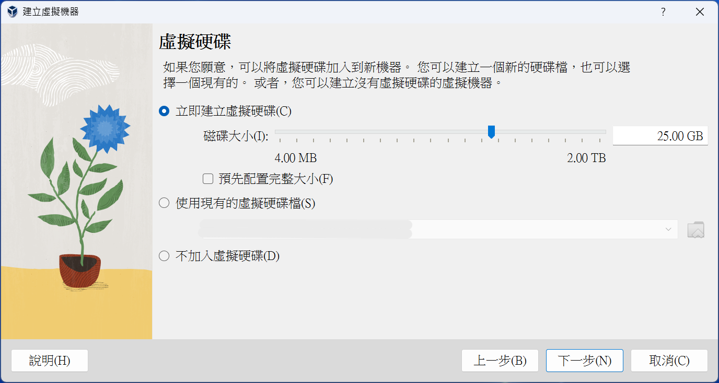
建立虛擬器-3
6

Slide 7
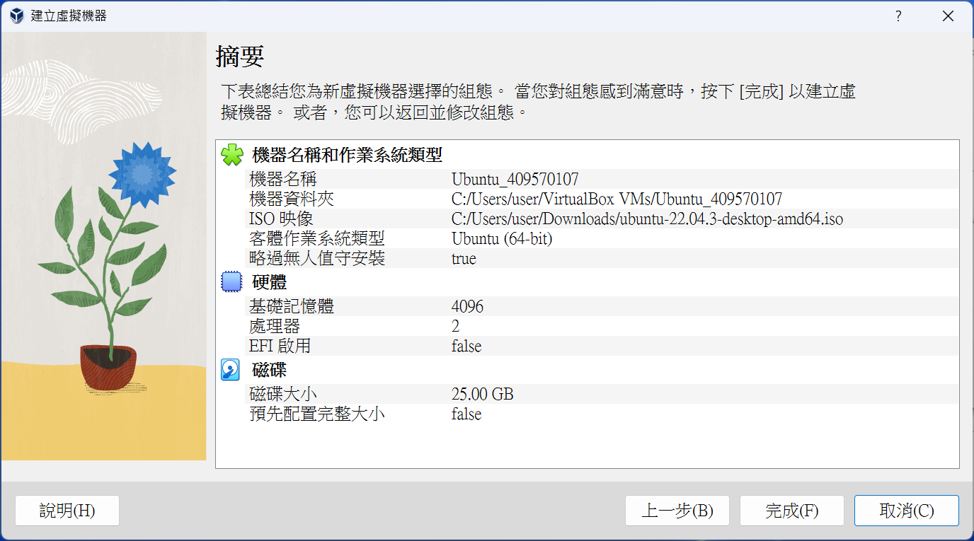
建立虛擬器-4
7

Slide 8
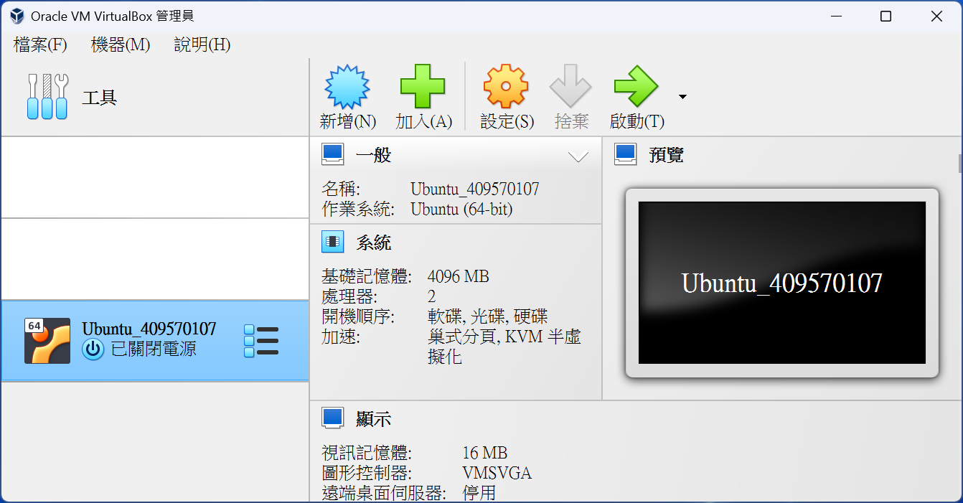
啟動虛擬機
8

Slide 9
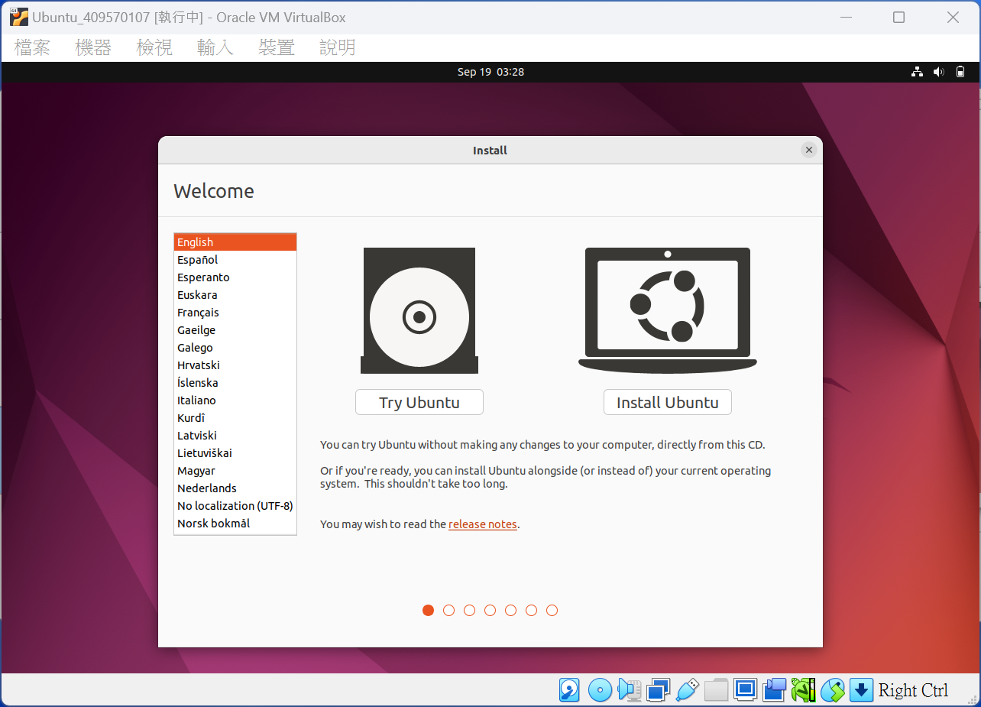
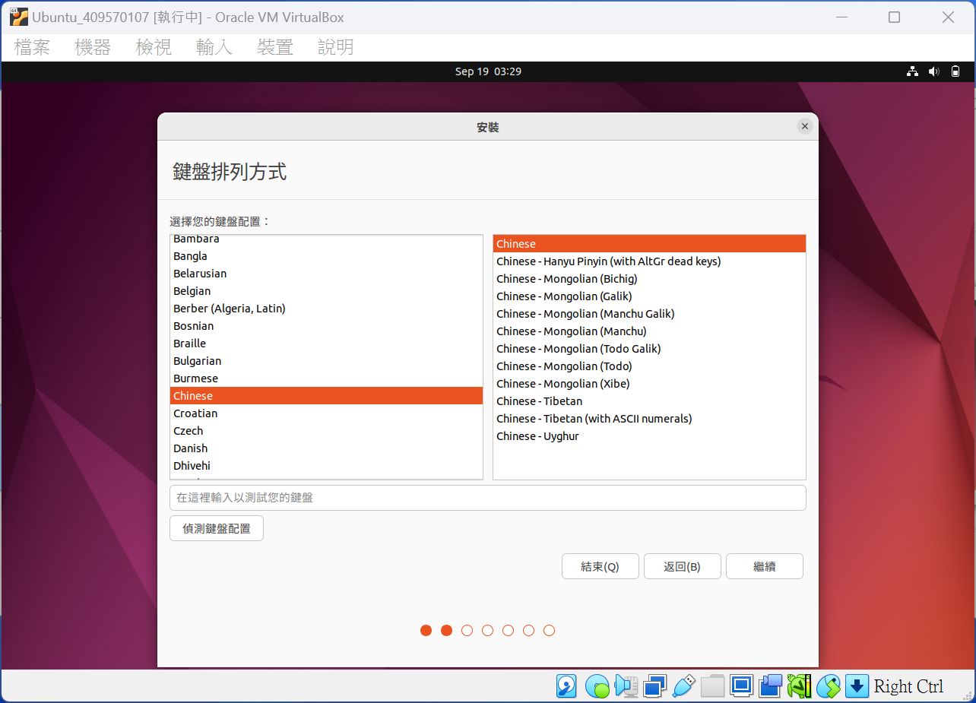
在VirtualBox上安裝Ubuntu
9

Slide 10
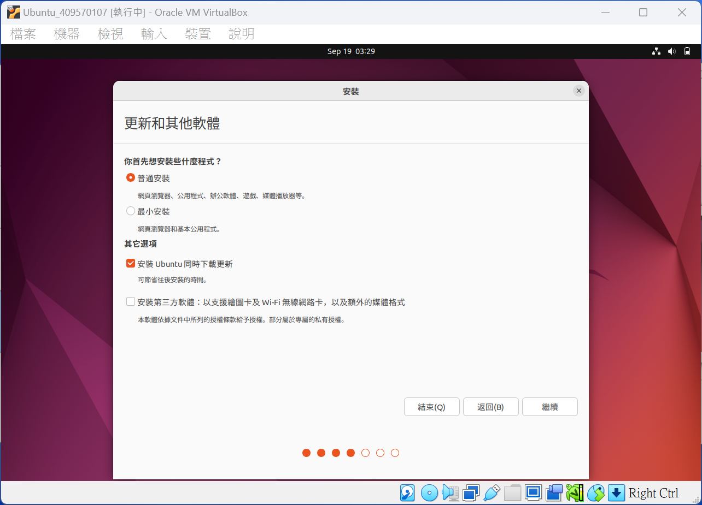
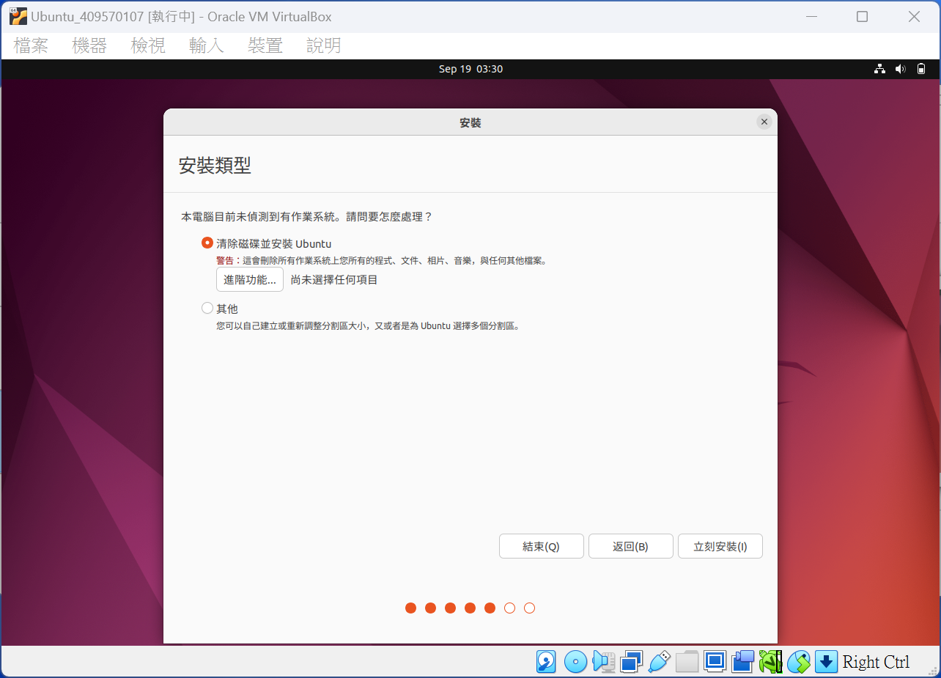
在VirtualBox上安裝Ubuntu
10

Slide 11
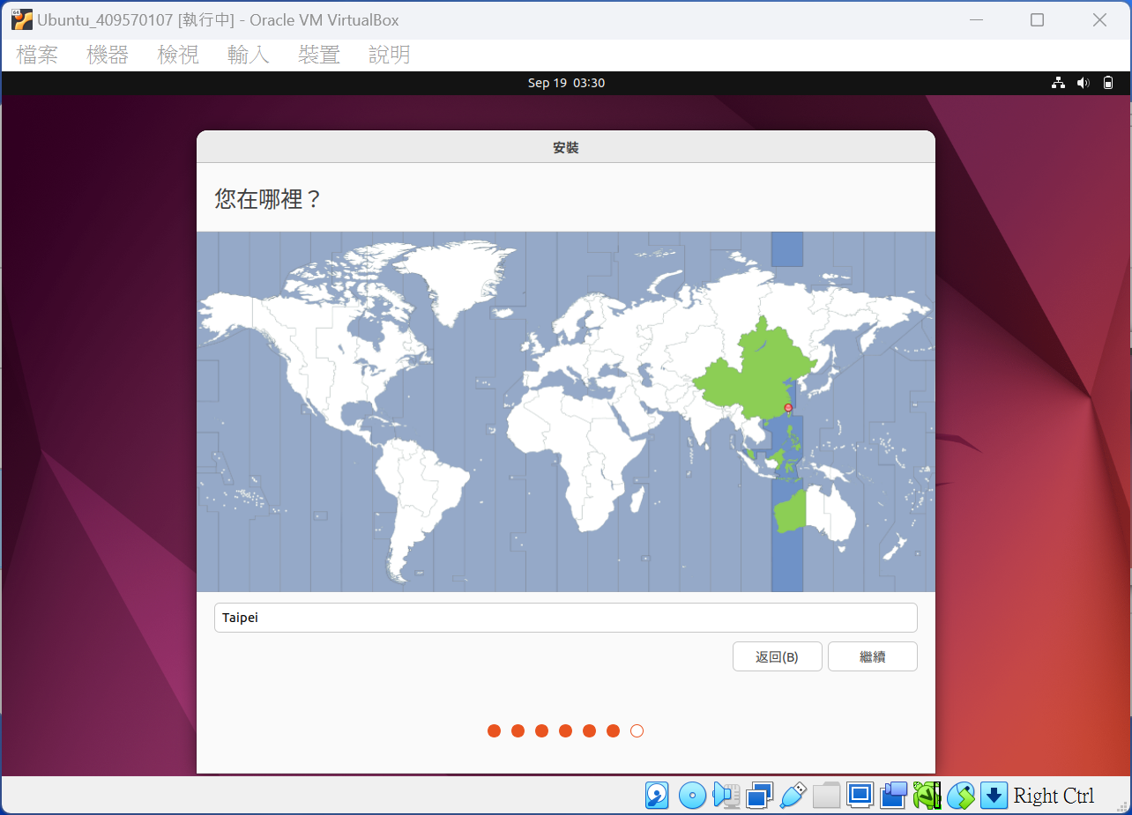
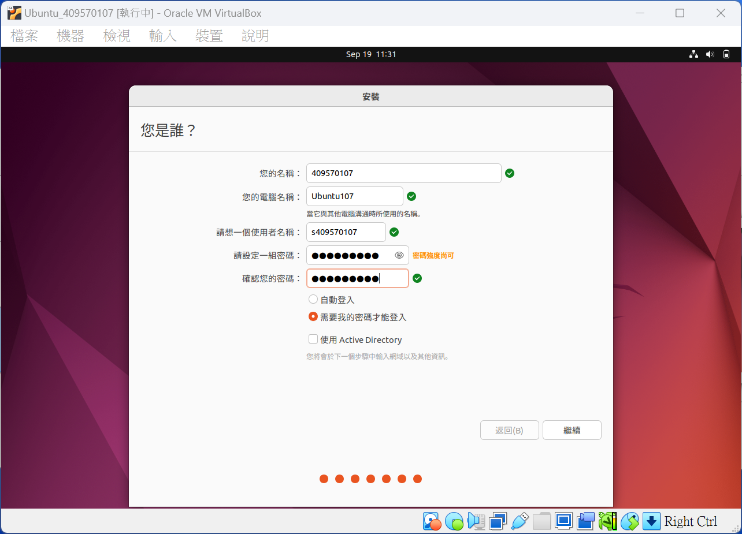
在VirtualBox上安裝Ubuntu
11

Slide 12

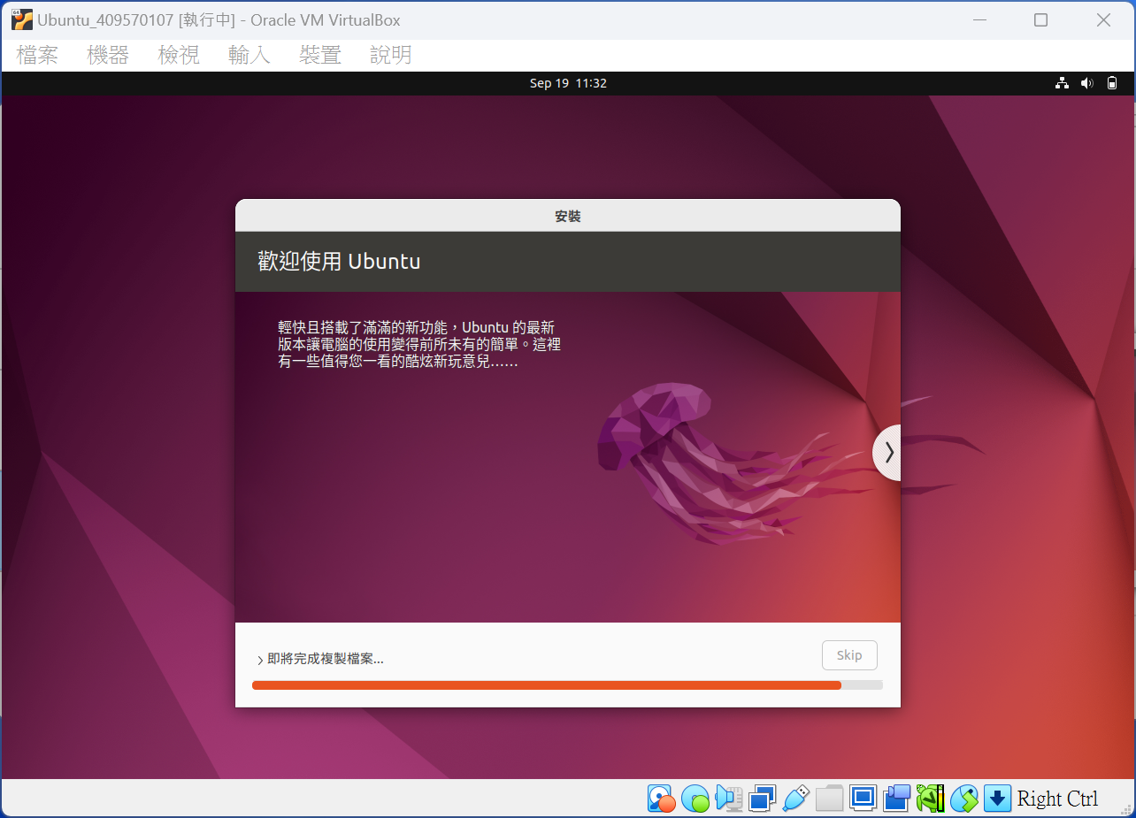
在VirtualBox上安裝Ubuntu
12

Slide 13
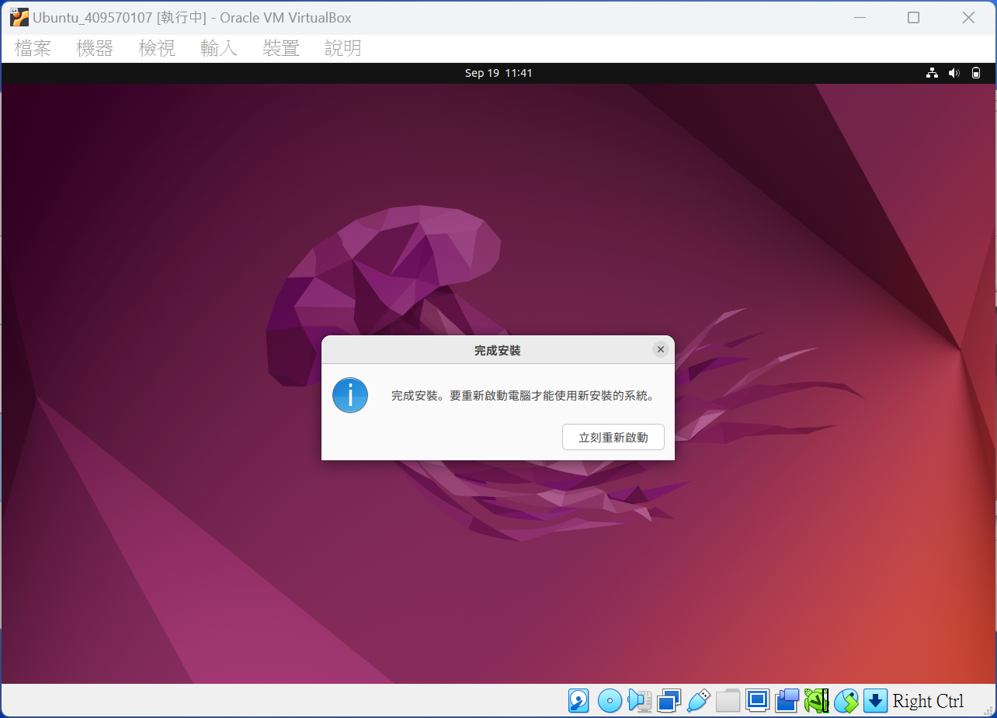
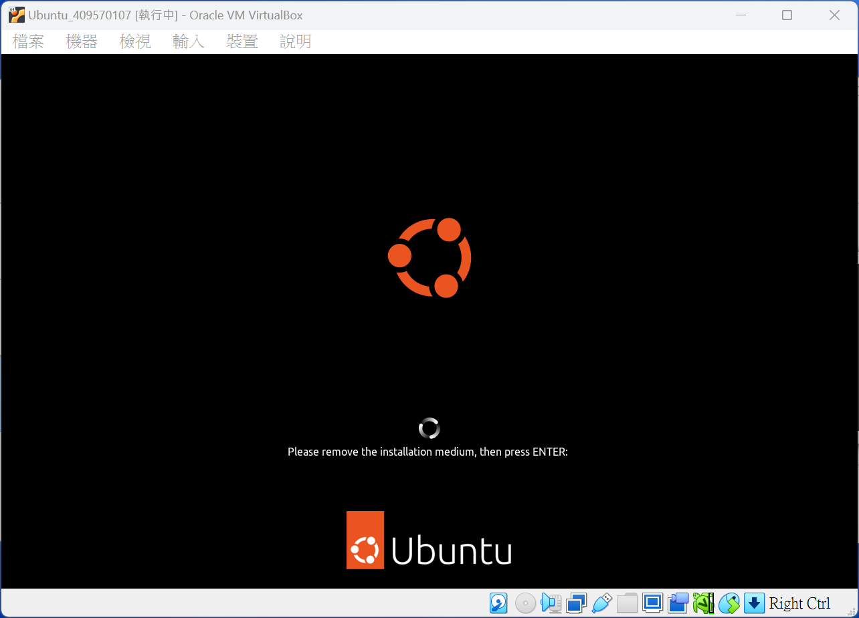
在VirtualBox上安裝Ubuntu
13

Slide 14
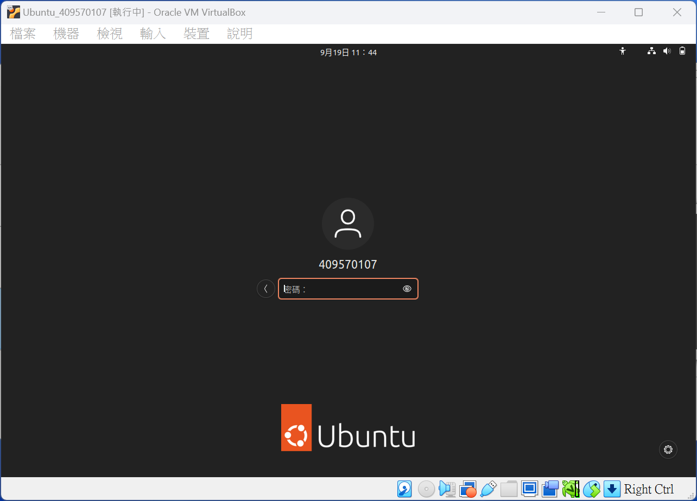
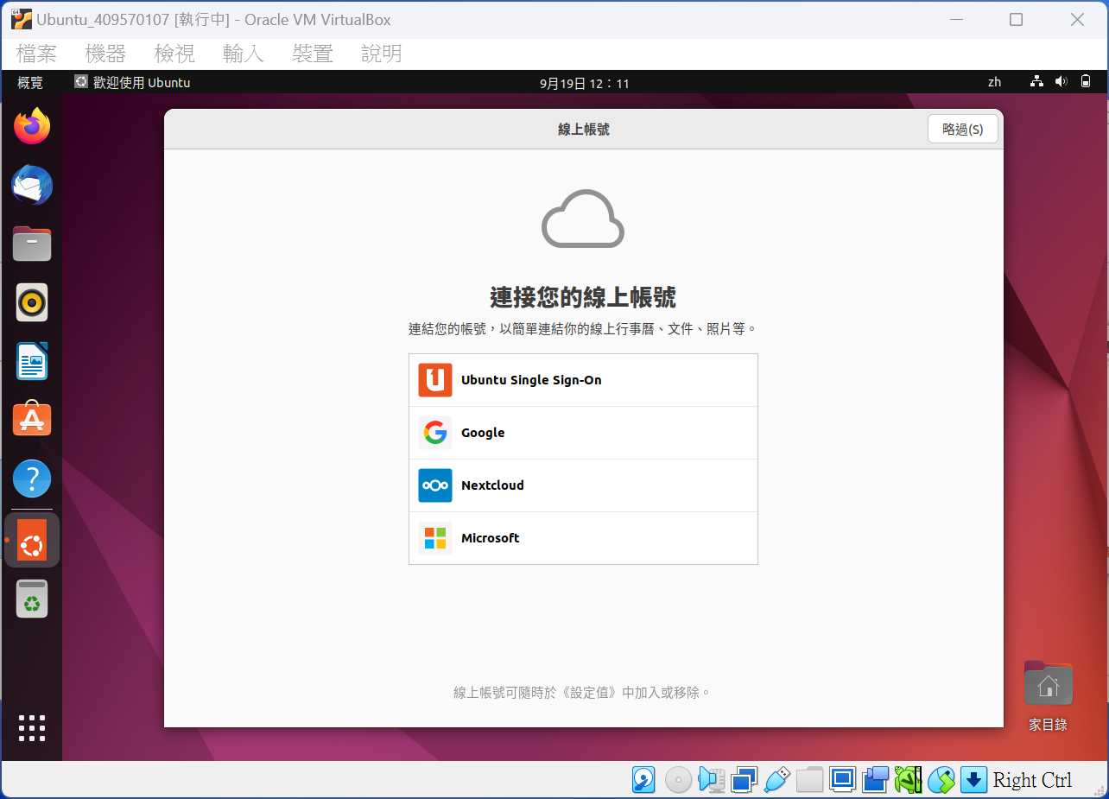
完成!!!!!!!!
14

